Slide 1

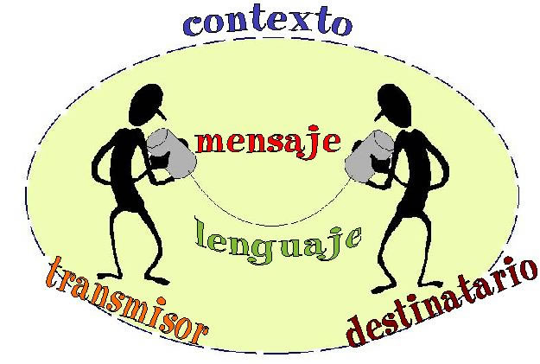
La comunicación y sus elementos
POR: OLGA NELLYS OJO
Grado: 7°

Slide 2

“LA COMUNICACIÓN ES UN FENÓMENO NATURAL EN TODO EL UNIVERSO”.

Slide 3
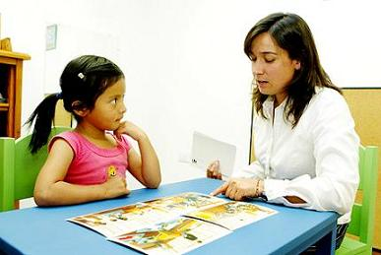
OBJETIVO
Comprender distintos actos comunicativos con actitud crítica y reflexiva.

Slide 4
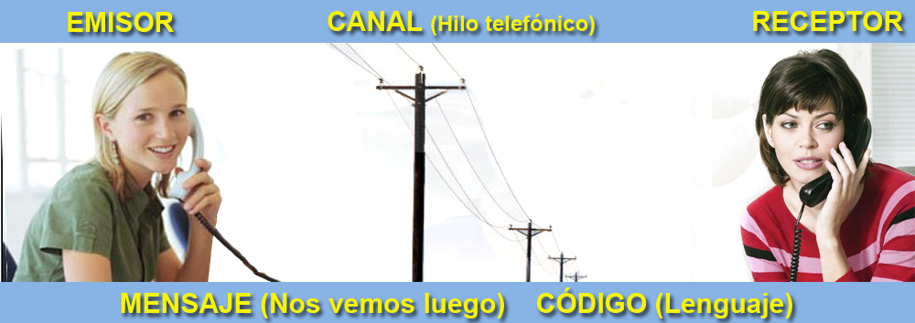
SITUACIÓN DE APRENDIZAJE
En un lugar apartado de la provincia de Darién llamado Zapallal vivía Carmen, ella necesitaba viajar a la ciudad de Panamá a una cita médica, pero no sabía llegar a la terminal de transporte de Albrook. En ese momento pensó en su amiga Julia que vivía en la ciudad de Panamá, la llamó y le dijo que por favor la esperara en la parada de buses; pero como la señal no era buena debido a la distancia, Julia le entendió que la esperara en el aeropuerto de Tocúmen.

Slide 5
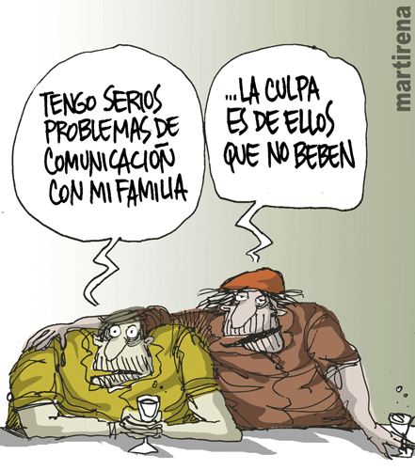
Preguntas generadoras
¿Qué es la comunicación y sus elementos?
¿Comente acerca de cómo se da la distorsión en la comunicación?

Slide 6
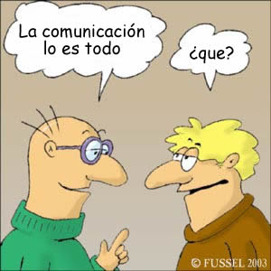
Actividad #1
¿Por qué se dice que la comunicación es el lazo principal de toda civilización?
Forma equipos de 3 estudiantes.
Observa en un video cómo se da el acto de comunicación.
Elabora una ficha de los elementos de la comunicación, definiendo cada uno de los elementos dentro de una tabla Word de 5x2.
Redacta un cuento en un tríptico, utilizando Microsoft Publisher 2010. Haga clic aquí.

Slide 7
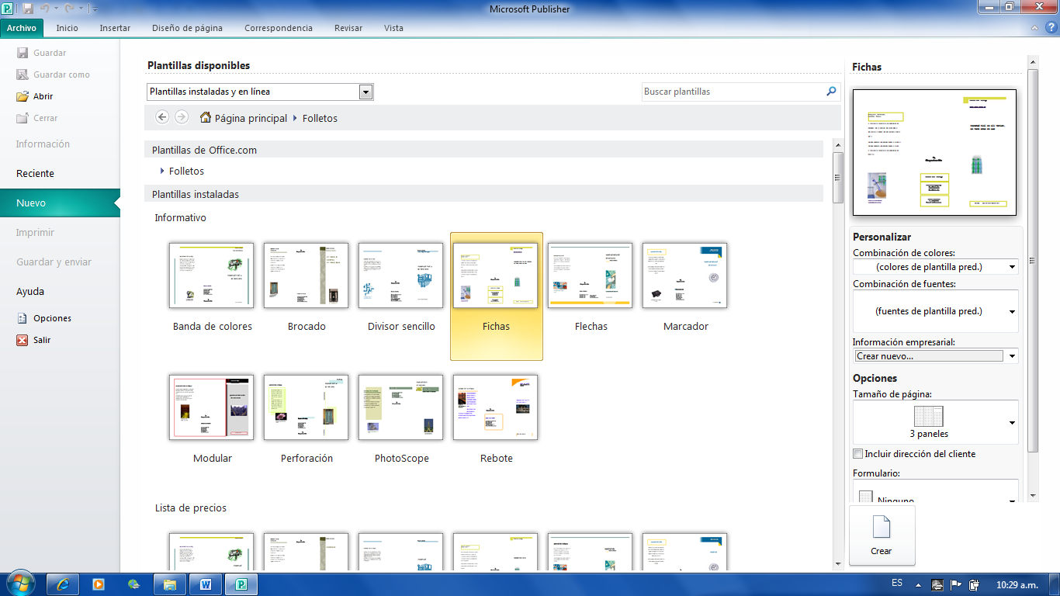

Regresar

Slide 8
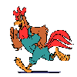
Autoevaluación #1
Criterios | Sí | No
Formó equipos
Observó el video
Elaboró la ficha
Redactó el cuento
Presentó el tríptico

Slide 9

Actividad #2
¿Comunicarse es una necesidad básica en nuestras vidas?
Forma equipos de 5 estudiantes.
Busca noticias en la página Web y selecciona los mensajes distorsionados.
Corrige los mensajes distorsionados en un documento nuevo de Word.
Presenta en Power Point la información que recopilaste sobre la distorsión de la comunicación.

Slide 10
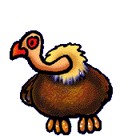
Autoevaluación #2
Criterios | Sí | No
Buscó las noticias en la Web
Hizo las correcciones en Word
Usó el Power point para la presentación

Slide 11

rúbrica
Criterios de evaluación | Excelente 5 | Bueno 4 | Regular 3 | Deficiente 2
Aplicación del contenido | Aplicó correctamente el contenido en el organigrama | Aplicó parcialmente el contenido en el organigrama | Aplicó algunas veces el contenido en el organigrama | Aplicó poco el contenido en el organigrama
Estructura | Organizó correctamente el organigrama | Organizó parcialmente el organigrama | Organizó poco el organigrama | Organizó muy poco el organigrama
Presentación | Presentó correctamente todos los elementos en el organigrama | Presentó parcialmente todos los elementos en el organigrama | Presentó algunas veces los elementos en el organigrama | Presentó poco los elementos en el organigrama
Investigación | Hizo correctamente la investigación de los elementos | Hizo parcialmente la investigación de los elementos | Hizo algunas veces la investigación de los elementos | Hizo poco la investigación de los elementos
Trabajo colaborativo | Trabajó correctamente como grupo los elementos | Trabajó parcialmente como grupo los elementos | Trabajó algunas veces como grupo los elementos | Trabajó poco como grupo los elementos
Herramienta de aprendizaje | Utilizó correctamente todas las herramientas | Utilizó parcialmente las herramientas | Utilizó algunas veces las herramientas | Utilizó poco las herramientas

Slide 12

FICHA TÉCNICA
Proyecto elaborado por: Olga Nellys Ojo
Contacto: olgaojo@hotmail.com; olgaojo@educapanama.edu.pa
Materia: Español
Tema: La comunicación y sus elementos
Grado: 7°
Idioma: Español
Descripción: Esta actividad tiene como propósito ayudar a los estudiantes a conocer la importancia de tener una buena comunicación, además poder diferenciar los elementos que la integran y ser capaces de aplicarlo en su diario vivir.
Escuela: Centro Educativo Tortí
Derechos: Libre para uso educativo
Recursos necesarios: Internet, Web, Power point, Word.
Tiempo: 2 sesiones de 40 minutos.

Slide 13

Fuente de consulta: http //youtu.be/PO2bYIUxdC4.
http://www.cadena3.com/contenido/2011/02/09/70549.asp.
Ubicación en el programa de estudios: Expresión oral y escrita

Slide 14
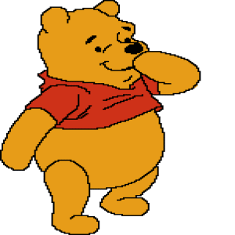


GRACIAS

